Slide 1
Hemoglobinopatilerde Komplikasyonlar, Demir Yükü Yönetimi
Dr. Derviş Murat AKKURD
Mersin Şehir Hastanesi Hematoloji

Slide 2
Bu sunumla ilgili çıkar çatışmam bulunmamaktadır.

Slide 3
Sunum planı
Transfüzyon bağımlı talasemi ve patofizyolojisi
Transfüzyon bağımlı talasemi komplikasyonları
Demir şelatörleri

Slide 4


Talasemi Klinik Sınıflandırma
Günümüzde hastalar genellikle transfüzyona bağımlı talasemi (TDT) -kan nakli olmadan
hayatta kalmak için yeterli hemoglobin üretemeyen hastalar- veya transfüzyona bağımlı
olmayan talasemi (NTDT) olarak sınıflandırılmaktadır.
TDT hastalarının hayatta kalması için ömür boyu transfüzyon tedavisi gerektirir.
NTDT hastalarında ara sıra veya düzenli olarak transfüzyon tedavisi gerekebilir, ancak bu gereksinim ömür boyu sürmez.
β-talasemi intermedia, hemoglobin H hastalığı ve hafif ila orta derecede hemoglobin E/β-talasemi formları olan hastalar genellikle NTDT sınıfındadır.
β-talasemi majör ve ağır hemoglobin E/β-talasemi formları olan hastalar TDT'li olarak sınıflandırılır
TDT ve NTDT, klinik özelliklere dayalı değişken kategorileridir. Bir hasta, klinik yönetimdeki farklar ve gelişmelerin bir sonucu
olarak veya diğer hastalık değişkenlerindeki farklar nedeniyle bir gruptan diğerine geçebilir. Bu nedenle bu tanımlamalar,
kategorilerin değiştirilebilir olduğu bilinci ile, öncelikle hastanın mevcut klinik durumunu temsil etmelidir
Taher AT, et al, Thalassaemia. The Lancet, (2017), http://dx.doi.org/10.1016/ S0140-6736(17)31822-6

Slide 5

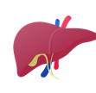

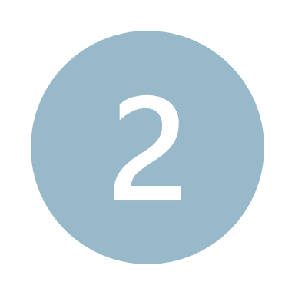

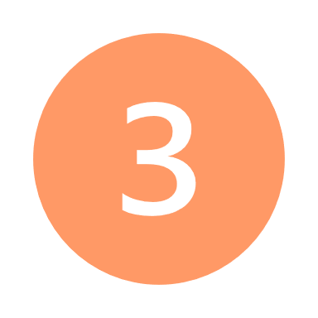

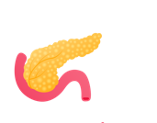


Talasemi Patofizyolojisi
Kemik iliği genişlemesi ve kemik hastalığı
Demir yüklenmesi
Ekstramedüller hematopoez ve organomegali
α/β zincir dengesizliği
İnefektif eritropoez
Organ hasarı
(kalp, karaciğer, endokrin)
Periferik hemoliz ve safra kesesi taşları
Anemi
Hiperkoagülopati ve vasküler hastalık
Talasemi hastalarında α/β zincir dengesizliği inefektif eritropoeze neden olur.
İnefektif eritropoez nedeniyle hastalarda anemi gözlenir ve karaciğerden salgılanan hepsidin hormonu baskılanarak bağırsaklardan demir emilimi artar. Hastalar transfüzyon aldıkça demir yüklenmesi de devam eder. Dolayısıyla bu hastalarda demir hem dışarıdan transfüzyon ile yüklenmekte hem de hastalığın patofizyolojisi nedeniyle bağırsaklardan demir emilimi artmaktadır.
Kemik iliğinde eritroid öncüllerinin artan proliferasyonu, ilikte genişlemeye, daha sonra kemik deformitelerine ve düşük kemik kütlesine yol açar.
İnefektif eritropoezi kompanse edebilmek için KC ve dalak gibi organlarda ekstramedüler hematopoez ve buna bağlı organomegaliler gözlenir.
İnefektif eritropoez sırasında bir dizi olay protrombotik bir potansiyel ve hiperkoagülopatiye sebep olur.
Kronik hemolitik anemi safra kesesi taşlarına yol açabilir.
Taher AT, et al, Thalassaemia. The Lancet, (2017), http://dx.doi.org/10.1016/ S0140-6736(17)31822-6

Slide 6
Talasemi Patofizyoloji
α/β zincir dengesizliği
Kompensatuar Mekanizmalar
Komplikasyonlar
Ekstramedüler hematopoez
Osteoporoz
Bacak ülserleri
Pulmoner hipertansiyon
Demir Yükü:
Kalp hastalığı
Karaciğer hastalığı
Endokrinopatiler
İnefektif eritropoez
Kronik hemoliz
Kronik anemi
Eritropoietin artışı
Kemik iliği genişlemesi
Hepsidin azalması
Barsaklardan demir emilimi artışı
Taher AT, et al, Thalassaemia. The Lancet, (2017), http://dx.doi.org/10.1016/ S0140-6736(17)31822-6

Slide 7
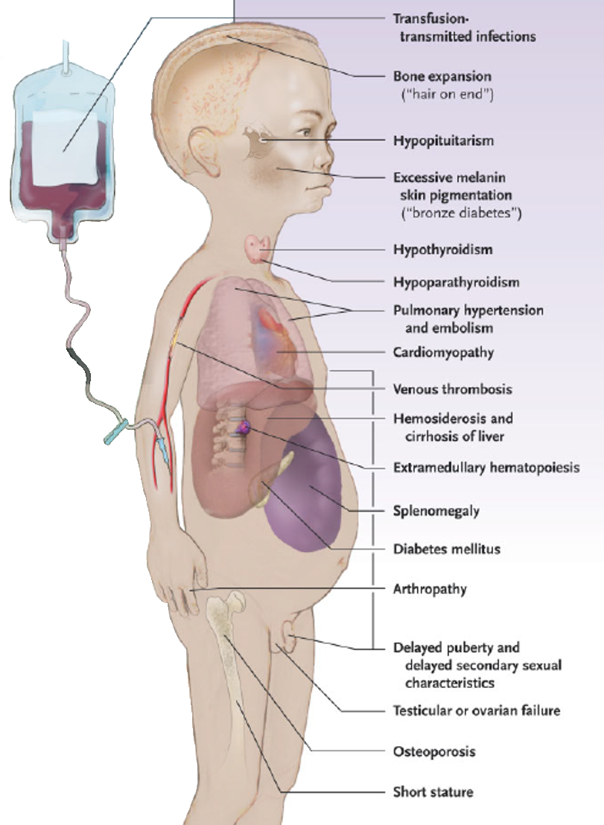

Klinik Tablo
Talasemi ile ilişkili anemi şiddetli olabilir inefektif eritropoez eşlik edebilir, karaciğer,
dalak ve paravertebral kitleler gibi diğer bölgelerde kemik genişlemesi ve
ekstramedüller hematopoez görülür.
Transfüzyonla bulaşan enfeksiyonlar (özellikle hepatit B ve C), uygun testlerin
bulunmadığı ülkelerde önemli bir ölüm nedenidir.
Demir yüklenmesi hem transfüzyonel hemosiderozdan hem de aşırı gastrointestinal
demir emiliminden kaynaklanır. Kalpte, karaciğerde ve çoklu endokrin bezlerde demir
birikmesi, değişken endokrin organ yetmezliğine ve ciddi organ hasarına neden olur.
Endokrinopatiler hormon replasmanı ile tedavi edilebilir. Bununla birlikte, aşırı demir
yüklenmesinin en ciddi sonucu, şelasyon tedavisi gerektiren hayatı tehdit eden
kardiyotoksisitedir.
Talasemi, kemik iliği nakli ile tedavi edilebilir.
Rund, D. Et al, β-Thalassemia. NEJM,2005, 353(11), 1135–1146.

Slide 8
Transfüzyon
Transfüzyon tedavisi, normal eritrositler sağlayarak ve inefektif eritropoezi baskılayarak çalışır,
talasemide tüm yolaklarda patofizyolojik mekanizmaları kontrol eder.
TDT'li çoğu hasta 90-105 g/L (kalp hastalığı olanlarda 110-120 g/L) hedef hemoglobin
konsantrasyonlarına başarıyla ulaşabilir.
NTDT'de, hemoglobin konsantrasyonları 100 g/L'nin altında olan β-talasemi intermedia
hastalarında artmış morbidite saptanmış olsa da, kan transfüzyonunun gerekli olduğunu
gösteren göstergeler tam olarak belirlenmemiştir.
Transfüzyon tedavisinin de belirli riskleri vardır. Alloimmünizasyon ve kan yoluyla bulaşan
enfeksiyon riskleri transfüze hastalarda endişe kaynağı olmaya devam etse de, düzenli
transfüzyon tedavisi ile ilgili en büyük zorluk ikincil aşırı demir yüklenmesidir.
Taher AT, et al, Thalassaemia. The Lancet, (2017), http://dx.doi.org/10.1016/ S0140-6736(17)31822-6

Slide 9
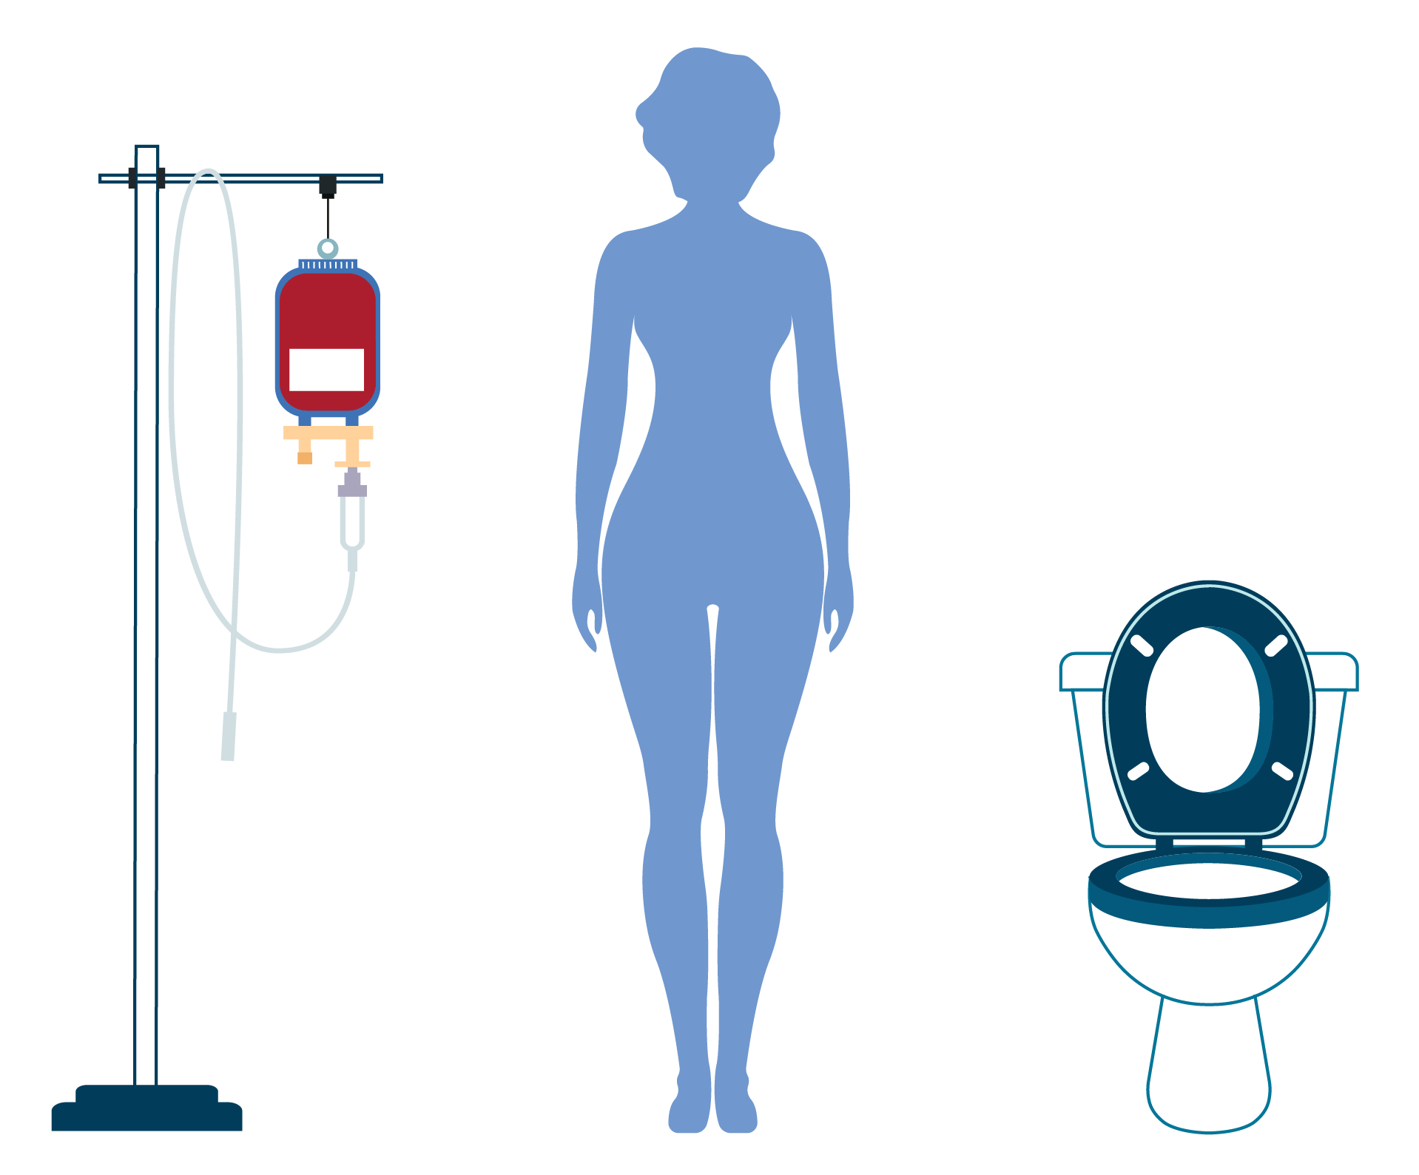
Demir Birikimi
İnsan vücudunun demir atmak için hiçbir yolu yoktur.
Transfüze edilen kan, birim başına yaklaşık 200-250 mg
demir içerir.
Ayda 2-4 ünite kan alan hastalarda yıllık 5000-10 000 mg
demir veya günde 0.3–0.6 mg/kg demir birikimi olacaktır.
Taher AT, et al, Thalassaemia. The Lancet, (2017), http://dx.doi.org/10.1016/ S0140-6736(17)31822-6.

Slide 10
Düzenli Kan Transfüzyonu Alan Hastalarda Demir Birikimi Gerçekleşir
Fe
Fe
Fe
Fe
Fe
Fe
Fe
Kalp
Kalp yetersizliği
Aritmiler
Fe
Fe
Fe
Fe
Fe
Karaciğer
Skarlaşma
Siroz
Fe
Fe
Fe
Fe
Fe
Fe
Fe
Pankreas ve diğer endokrin organlar
Diyabet
Hipotiroidizm
Hipoparatiroidizm
Büyüme ve ergenlik gecikmesi
Hipogonadizm
Kısırlık
Fe
Fe
Fe
NTBI
LPI
LIP
LIP, labile iron pool; LPI, labile plasma iron; NTBI, non-transferrin-bound iron.
Cappellini MD et al, eds. Guidelines for the Management of Transfusion Dependent Thalassaemia (TDT). 3rd ed. Nicosia, Cyprus: Thalassaemia International Federation; 2014; 2. Coates TD. Free Radic Biol Med. 2014;72:23-40.

Slide 11
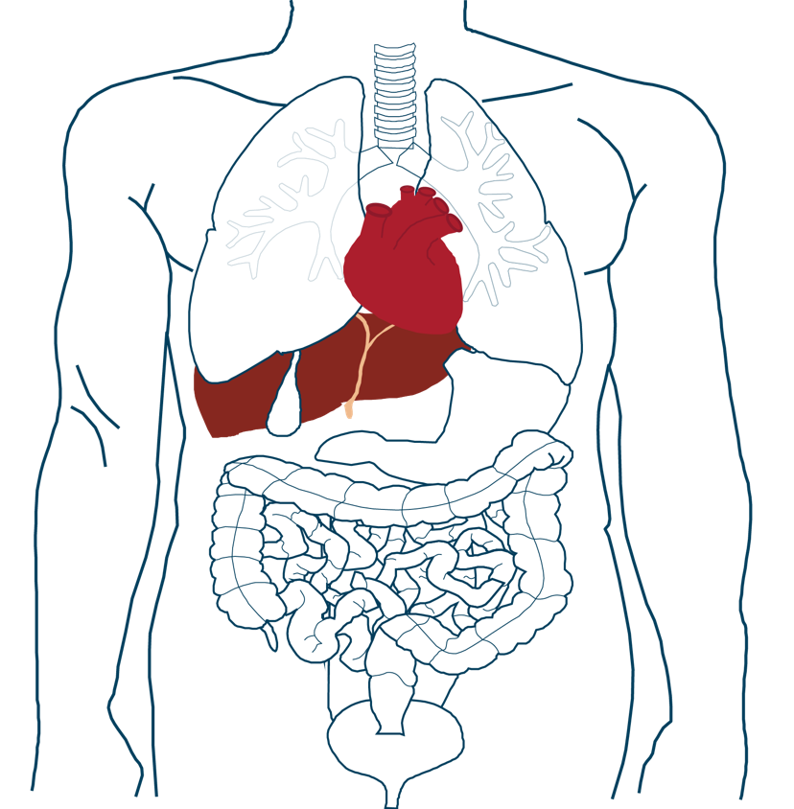
Demir Birikimi
KALP: Demir birikimindeki en büyük risk
Demirle indüklenen kardiyak toksisite
Talasemideki ölümlerin %67’si
KARACİĞER: Demir birikiminin gerçekleştiği en büyük bölge

Slide 12
Talasemi Majör Hastalarında Kardiyak Demir Birikimi Önde Gelen Ölüm Nedenidir
Deferoksamin şelasyon tedavisi ile
bile, tüm ölümlerin kabaca %70'i kalp
yetersizliği, aritmi ve miyokard
enfarktüsü dahil olmak üzere kardiyak
nedenlere bağlanabilir.¹
Demire bağlı kalp yetersizliği, bu hasta
popülasyonunda mortalitenin yaklaşık
%60'ından sorumludur. ¹
70
60
60.2
50
Kalp problemleri
40
Diğer problemler
30
20
Demir kardiyomiyopatisi yıllarca sessiz kalabilir ve hastalarda klinik semptom olmaksızın çok yüksek düzeyde demir birikimi gelişebilir.³
10
6.8
6.8
7
1.8
4.1
4.1
3.6
3.2
2.7
Kalp
yetersizliği
Aritmi
Miyokard
infarktüsü
İnfeksiyon
Siroz
Tromboz
Kanser
Diyabet
Bilinmeyen
Diğer
Aydınok ve ark, EHA’da sunmuş oldukları Türkiye kayıt çalışması posterinde 2010-19 yıllarında en yaygın ölüm sebebinin transfüzyona bağlı enfeksiyonlar olduğunu belirtmiş, ancak yine de kardiyak nedenlerin en önemli ikinci ölüm sebebi olduğunu ve kardiyak nedenlere bağlı ölümlerin 2. dekad yerine artık 3. dekadda görüldüğünün bilgisini paylaşmıştır.²
¹ Borgna-Pignatti C. et al., Haematologica 2004;89(10):1187–1193.
3. Cappellini MD et al, eds. Guidelines for the Management of Transfusion Dependent Thalassaemia (TDT). 3rd ed. Nicosia, Cyprus: Thalassaemia International Federation; 2014
² Aydınok et al. The Data from National Register for Surveillance of Standart of Care in thalassemia in Turkey. EHA 2023 Poster Presantation. Presentation Number EP-1316

Slide 13
Demir Birikimi İzleme Yöntemleri
Metot | Önerilen program | Avantajlar | Sınırlılıklar | Kalbe Uygulama
Serum ferritin (SF) | Her 1-3 ayda | Kolay ve ucuz Birçok hastada toplam vücut demiri ve eğilimlerin belirlenmesinde faydalı | Demir yükünün dolaylı tahmini yapılır ve oldukça değişkendir Seviyeler demir dışındaki faktörlerden de etkilenebilir (örn. inflamasyon) | Kardiyak demir yükünün veya demir kaynaklı kalp yetmezliği riskinin güvenilir bir göstergesi değil
Karaciğer demiri Geçmişte karaciğer biyopsisi veya SQUID ile ölçülüyordu, şimdi MRI T2* | Her 12 ayda bir | Vücut demirinin tahmininde MR genellikle güvenilir bir yönlendiricidir. MR ve SQUID invaziv değildir. | Pahalıdır ve SF kadar sık tekrarlanamaz Biyopsi invazivdir ve komplikasyonlara yol açabilir MR her yerde mevcut değildir ve 30 mg/g kuru ağırlık LIC'nin üzerinde güvenilmezdir | Şelasyon uygulanan hastalarda kalp demirinin belirleyicisi olarak karaciğer demir konsantrasyonu güvenilmezdir
Kardiyak MR T2* | Her 12 ayda bir veya klinik olarak endike olduğunda (daha yüksek risk altındaki hastalar için her 6 ayda bir) Transfüzyon yapılan her talasemi hastasına mümkün olduğu kadar erken yaşlardan itibaren kardiyak T2* uygulanmalıdır; Çoğu merkezde 10 yaş, ancak bazı durumlarda 7 yaşa kadar uygulanır | Miyokardiyal septumdaki demir içeriği hızla değerlendirilir Tekrarlanabilir bir metot Kalp demiriyle ilişkili ve aynı vizitte kalp fonksiyonunu ölçme potansiyeli var Gelecek yıllardaki kalp yetersizliği riski ile ilişkili | Miyokardiyal demir ile dolaylı doğrusal olmayan ilişki Özel yöntemlere sahip onaylanmış bir merkez gerektirir Teknik açıdan zorlu ve dünya çapında standardizasyon gerektiren Karaciğer vücut aşırı demir yükünü öngörmez | Kardiyak MR, kardiyak demir yükünü tahmin etmek ve ejeksiyon fraksiyonundaki klinik öncesi değişiklikleri saptamak amacıyla TM'li hastaların izlenmesinde altın standarttır. Uluslararası olarak doğrulanmıştır ve çoklu transfüzyon yapılan hastaların yıllık takibinin bir parçası olarak önerilmektedir
Cappellini MD et al, eds. Guidelines for the Management of Transfusion Dependent Thalassaemia (TDT). 3rd ed. Nicosia, Cyprus: Thalassaemia International Federation; 2014. All unauthorized reproduction is prohibited

Slide 14
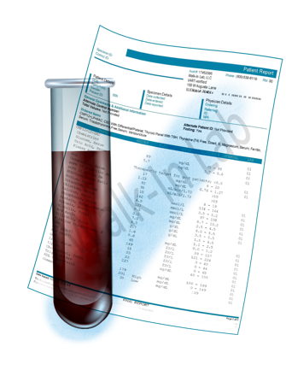
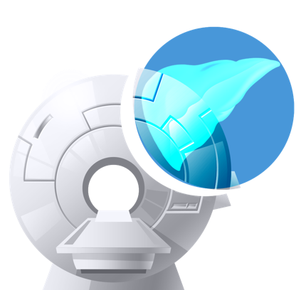
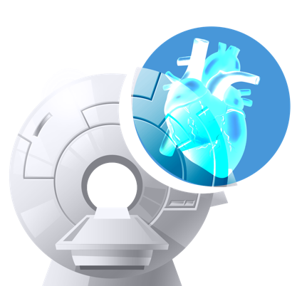
Demir Birikimi İzleme Yöntemleri
Serum Ferritin
Karaciğer Demir Konsantrasyonu
Kardiyak
T2* MR
Demir yükünün dolaylı tahmini yapılır ve oldukça değişkendir.
Seviyeler demir dışındaki faktörlerden de etkilenebilir (örn. inflamasyon)
Kardiyak demir yükünün veya demir kaynaklı kalp yetersizliği riskinin güvenilir bir göstergesi değildir.
Şelasyon uygulanan hastalarda kalp demirinin belirleyicisi olarak karaciğer demir konsantrasyonu güvenilmezdir.
Kardiyak MR, kardiyak demir yükünü tahmin etmek ve ejeksiyon fraksiyonundaki klinik öncesi değişiklikleri saptamak amacıyla TM'li hastaların izlenmesinde altın standarttır.
Cappellini MD et al, eds. Guidelines for the Management of Transfusion Dependent Thalassaemia (TDT). 3rd ed. Nicosia, Cyprus: Thalassaemia International Federation; 2014. All unauthorized reproduction is prohibited

Slide 15
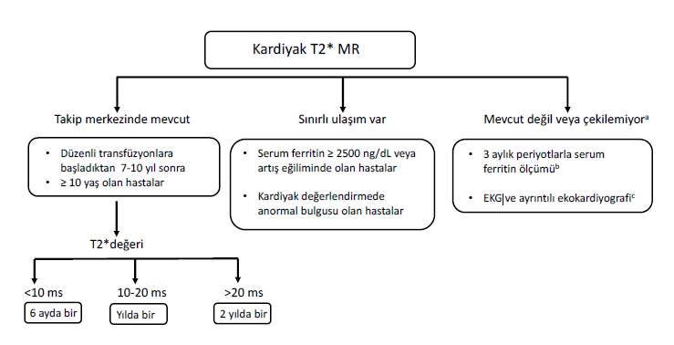
Kardiyak Demir Nasıl Değerlendirilir?
Talasemi Tanı ve İzlem Rehberi, TC Sağlık Bakanlığı Sağlık Hizmetleri Genel Müdürlüğü, 2022

Slide 16
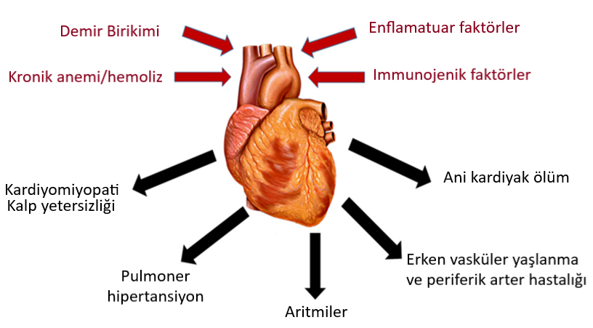
Demir Birikimi Kardiyak Fonksiyonlarda Bozulmaya Neden Olur
Artan hücre içi serbest demir seviyelerinin kalp için toksik olmasını sağlayan patolojik mekanizmalar¹
Lipid peroksidasyonu nedeniyle membranlarda hasar Mitokondri ve solunum enzim zincirinde hasar Elektriksel aktiviteye müdahale Kardiyak fibrozun teşviki Etkili şelasyonla nadir görülür Gen ekspresyonunda değişiklik
Figür: β-talasemide kardiyak hastalıkların başlıca nedenleri ve komplikasyonları^{1,2}
¹Pennell DJ et al. Circulation. 2013;128(3):281-308.
²Akiki et al (2023). Cardiovascular Complications in β-Thalassemia: Getting to the Heart of It. Thalassemia Reports. 13. 38-50. 10.3390/thalassrep13010005.

Slide 17









Kardiyak T2* MR Miyokardiyal Demir Yükünü Doğru ve Tekrarlanabilir Bir Şekilde Belirler
Dokularda demirin varlığı protonların gevşeme süresini kısaltır (yani protonların manyetik bir darbeden sonra orijinal yönelimlerine geri dönmesi).
Gevşeme süresi milisaniye (ms) cinsinden ölçülür
MRI T2*, kabul edilebilir demir seviyelerine sahip dokulardaki protonlar ile demir yüklü dokulara sahip olan dokulardaki protonlar arasındaki gevşeme süresi farklarını yakalar
17 ms
15 ms
13 ms
11 ms
9 ms
8 ms
7 ms
6 ms
5 ms
Soldan sağa doğru hareket eden her görüntü, daha yüksek demir yükünü gösteren daha kısa bir T2* değerini temsil eder (kalp daha koyu görünüyor)
Images courtesy of Wood J. MD, PhD, Children’s Hospital, Los Angeles.
MRI, magnetic resonance imaging.
Anderson LJ et al. Eur Heart J. 2001;22(23):2171-2179;
He T. Quant Imaging Med Surg. 2014;4(5):407-412;
Pennell DJ et al. Circulation. 2013;128(3):281-308.

Slide 18
Kardiyak T2* MR Bulguları Hastaların Gelecek Yıldaki Kardiyak Riskini Tahmin Edebilir
T2*: düşük değer, yüksek demir birikimine işaret eder
Kardiyak T2* MR Eşik Değeri | KY Riski | Yorum
<10 ms | Yüksek | Ciddi kardiyak demir birikimi 12 ay içinde kalp yetersizliği görülme riski yüksek
10–20 ms | Orta | Hafif ila orta kardiyak demir birikimi (erken uyarı ya da kardiyak birikimini gösterir) Olası kardiyak disfonksiyonlar için uyarıdır
>20 ms | Düşük | 20ms kardiyak demir birikimi için normalin alt sınırıdır 12 ay içinde kalp yetersizliği görülme riski düşük
MRI, magnetic resonance imaging
Pennell DJ et al. Circulation. 2013;128(3):281-308.

Slide 19
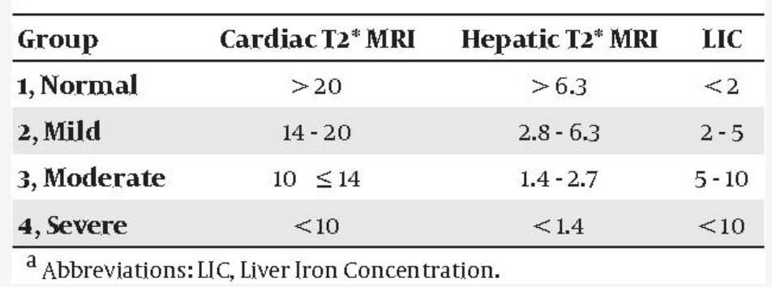
Demir Birikimi İçin Referans Değerler

Slide 20
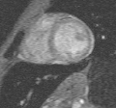
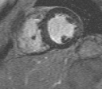
Karaciğer ve Kardiyak Demir Birikimi Uyumsuz Olabilir
Hasta 1’in MR’ı
Hasta 2’nin MR’ı
Kalp temiz, karaciğerde demir birikimi var
Karaciğer temiz, kalpte demir birikimi var
Liver
Liver
MRI, magnetic resonance imaging.
Adapted from Anderson LJ et al. Eur Heart J. 2001;22(23):2171-2179.

Slide 21
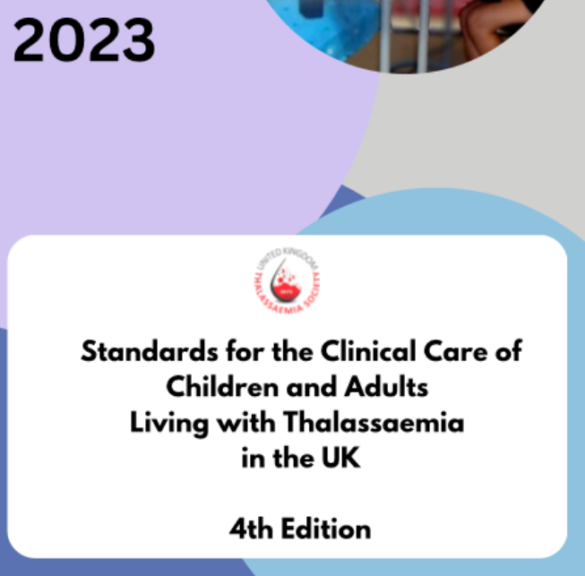
EKO ile Kardiyak Değerlendirme
Ekokardiyografi, kalp anatomisi ve fonksiyonunun izlenmesi için pratik bir yoldur.
Kardiyak fonksiyonu belirlemede EF tek başına yeterli bir parametre değildir.
Doku Doppler görüntüleme ve global longitudinal strain daha hassas ve spesifik.
Global longitüdinal strain demir birikimi ile ilişkili kardiyak disfonksiyonu LVEF’den erken tespit etme olanağı sunar.
Pulmoner hipertansiyonu ve diyastolik ventriküler disfonksiyonun tespitinde EKO en iyi yöntemdir.
Standards For The Clinical Care Of Children And Adults Living With Thalassaemia In The Uk (4th Edition -2023)

Slide 22
Sağkalımda İyileşme
UK’da 1980-99 arası ölüm insidansı:
1000 hastada 12.7
100
90
2000
1999’ dan bu yana TM hastalarının
sağkalımında belirgin bir gelişme
gözlenmiştir.
Kardiyak kaynaklı ölümler belirgin
şekilde azalmıştır.
Bu iyileşmede en önemli faktör teşhis
ve tedavide sağlanan gelişmelerdir.
ÖzellikleT2* CMR’ın tanı protokolüne
ve oral demir şelasyonunun tedavi
protokolüne girişi oldukça etkili
olmuştur.
80
1990
70
1980
60
1970
50
Sağkalım (%)
40
30
20
10
0
Doğum
0-4
5-9
10-14
15-19
20-24
25-29
30-34
35-39
40-44
45+
Yaş
Modell et al. Journal of Cardiovascular Magnetic Resonance 2008, 10:42.

Slide 23
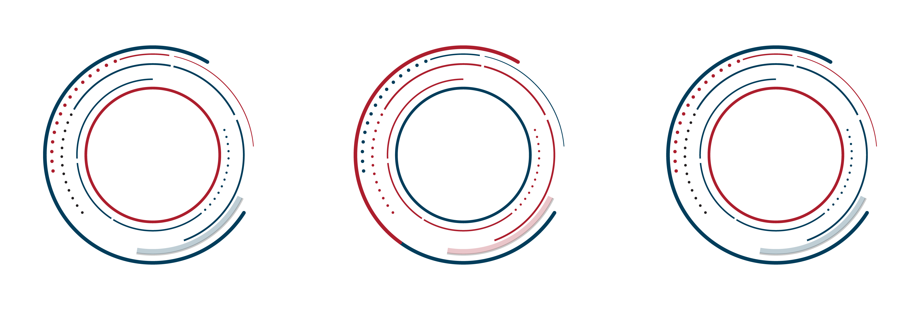
Mevcut Demir Şelatörleri
Deferipron
DFP
Deferasiroks
DFX
Deferoksamin
DFO
75-100 MG/KG/GÜN
3X1
Tablet, süspansiyon
20-40 MG/KG/GÜN
1X1
Tablet
20-50 MG/KG/GÜN
6,8 SAATLİK İNFÜZYON
İ.V., Subkutan

Slide 24
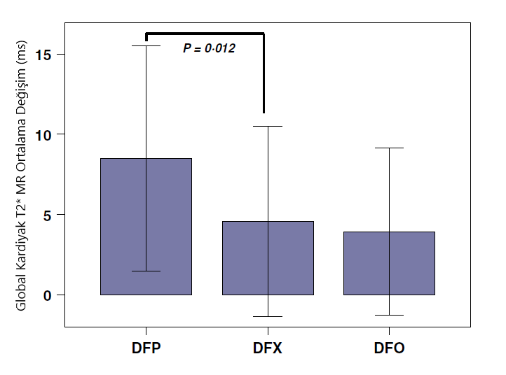
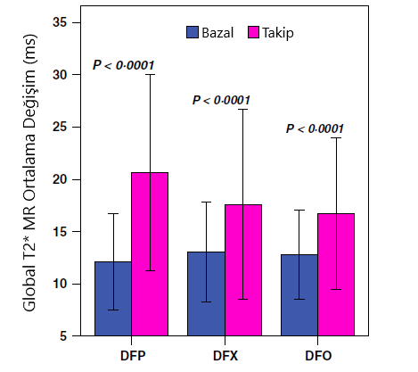
Deferipron Talasemi Majörde MRI Kardiyak Demiri Azaltır
DFX grubunda 47, DFP grubunda 12 ve DFO grubunda 40 hastada olmak üzre toplam 99 hastada başlangıç T2* MR değeri <20 ms’idi.
Tablo 1: Tedaviler arası karşılaştırma
Tablo 2: Tedavi içi karşılaştırma
Deferipron monoterapisi ile MRI kardiyak demir
konsantrasyonu azaltımı DFX’e göre anlamlı olarak daha yüksektir.
Pepe A, et al. Br J Haematol 2018;183(5):783-95.

Slide 25
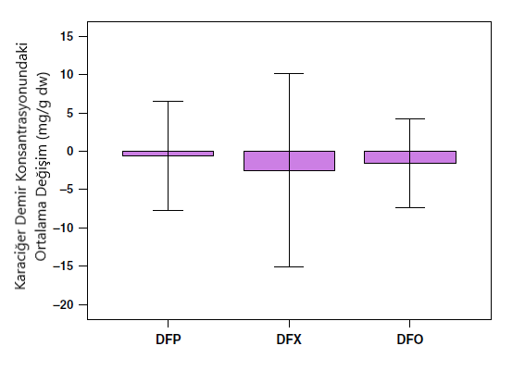



Karaciğer Demir Konsantrasyonu
Karaciğer demir konsantrasyonu değerlerindeki düşüş, DFX ve DFP grupları (P = 0.245) veya DFX ve DFO grupları arasında anlamlı düzeyde farklı değildi.
Karaciğer Demir Konsantrasyonundaki Azalış
DFP
Deferipron
~
DFX
Deferasirox
~
DFO
Deferoxamine
‘‘Deferoksamin, deferipron ve deferasiroks toplam vücut demir yükü ve karaciğer demir konsantrasyonunu azaltmada oldukça etkilidirler.’’
(Talasemi Tanı ve İzlem Rehberi, 2022)
Pepe A, et al. Br J Haematol 2018;183(5):783-95.
Talasemi Tanı ve İzlem Rehberi, TC Sağlık Bakanlığı Sağlık Hizmetleri Genel Müdürlüğü, 2022

Slide 26
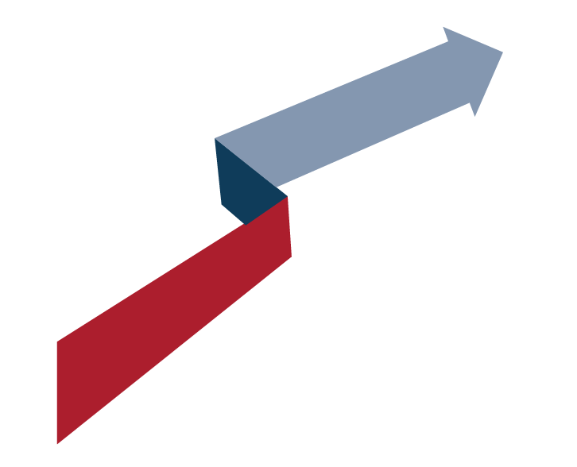
DFP +DFX Kombinasyonu İle Kanıtlanmış Daha Üstün Kardiyak T2* Değeri
30
20
%19,01
Başlangıç değerlerine göre
6. ve 12. ayın sonunda
anlamlı olarak kardiyak T2* düzeylerinde artış görülmüştür.
Grup A: DFP+DFO
19,75
Grup B: DFP+DFX
19
25
%10,67
18
18,36
20
B
Ortalama Kardiyak T2* (ms)
Kardiyak T2* (ms)
A
17
p=0.001
15
16,59
16
10
p=0.001
0
2
4
6
8
10
12
15
Başlangıç
6. ay
12. ay
Takip zamanı (ay)
Takip zamanı
Elalfy et al., European Journal of Haematology 2015: 95 (411-420)

Slide 27
DFP+DFX Kombinasyonu ile Tedavi Uyumu ve Hasta Memnuniyeti
Tedavi Uyumu
%95
95
Oral şelatörlerin kombinasyonu ile tedaviye uyum
anlamlı olarak daha fazladır.
SICT soruları ile değerlendirilen hasta memnuniyeti,
DFP + DFX Kombinasyonunda anlamlı olarak daha
yüksektir. (P < 0.01)
%90
p<0.001
%85
Serum Ferritin
%80
80
%75
%70
DFP+DFX
DFP+DF0
Elalfy et al., European Journal of Haematology 2015: 95 (411-420)

Slide 28
DFP+DFX Kombinasyonu Güvenlidir
 | DFP+DFO (n=48) | DFP+DFX (n=48)
Agranülositoz | - | -
Nötropeni | 3 (%6,2) | 5 (%10.4)
Artralji | 9 (%18,7) | 8 (%16,6)
GIS problemleri | 10 (%20,8) | 6 (%12,5)
ALT (>3 kat artış) | 3 (%6,25) | 4 (%8,33)
2 kez üst üste Serum Kreatinin (>%33) bazal değerinin üstüne çıkması | 1 (%2,08) | 3 (%6,2)
Ciltte döküntü | - | 2 (%4,16)
Görülen yan etki profili monoterapiden farklı değildir
Hastalarda farklı bir yan etki gözlemlenmemiştir.
Elalfy et al., European Journal of Haematology 2015: 95 (411-420)

Slide 29
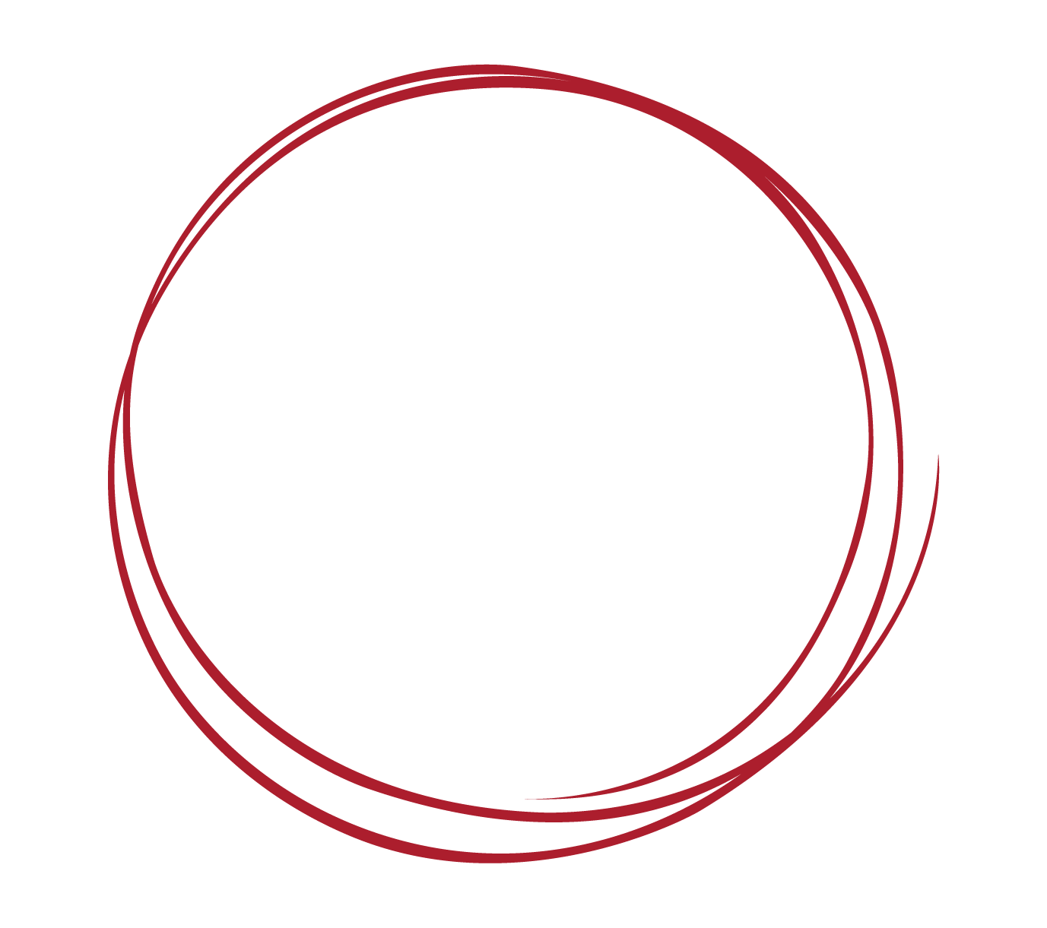
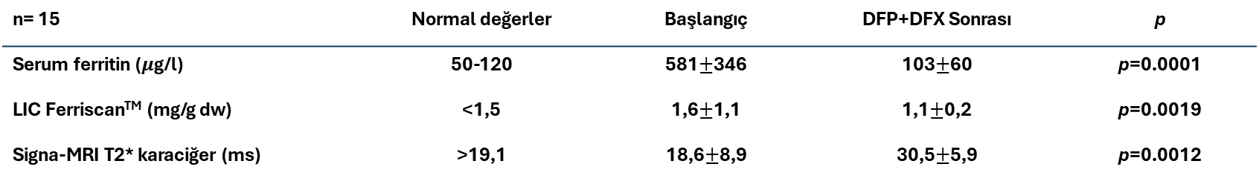
DFP+DFX Kombinasyonu ile Total Vücut Demir Yükünde Anlamlı Azalma
Karaciğer
demir konsantrasyonu
Serum ferritin
Karaciğer MR T2*
Total vücut demir yükünde
anlamlı azalma
n= 15 | Normal değerler | Başlangıç | DFP+DFX Sonrası | p
Serum ferritin ($μ$g/l) | 50-120 | 581$±$346 | 103$±$60 | p=0.0001
LIC FerriscanTM (mg/g dw) | <1,5 | 1,6$±$1,1 | 1,1$±$0,2 | p=0.0019
Signa-MRI T2* karaciğer (ms) | >19,1 | 18,6$±$8,9 | 30,5$±$5,9 | p=0.0012
K. Farmaki, et al., Blood Cells Mol. Diseases (2011), doi:10.1016/j.bcmd.2011.03.007

Slide 30

DFP+ DFX Tedavisi Sonrası EF’de Anlamlı Artış
80
70
P=0,0014
60
LVEF
50
2 yıllık kombine oral şelasyon sonrasında LVEF’de ortalama değişim +%9
40
Başlangıç
Tedaviden Sonra
K. Farmaki, et al., Blood Cells Mol. Diseases (2011), doi:10.1016/j.bcmd.2011.03.007

Slide 31
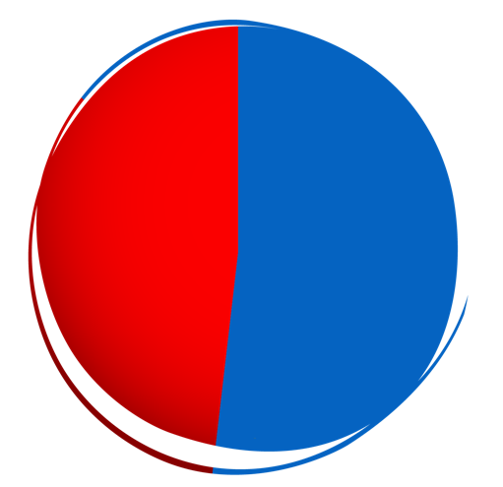

Oral Şelatörlerin Kombinasyonu ile Endokrinal Fonksiyonlarda Koruyucu ve Geri Döndürülebilir Etki¹
%40-91
Hipogonadizm²
Hipogonadizm, talasemik hastalarda en sık görülen endokrinopatidir.²
Başlangıç
Kombine Tedavi Sonrası
Tüm kadın hastalarda
artmış LH, FSH değerleri
Tüm erkek hastalarda
artmış LH değerleri,
artmış testesteron
Yeni hipogonadism vakası yok
Hipogonal Hormon Replasman
(8/15 hasta)
*DFP + DFX
Oral şelatör kombinasyon tedavisi
Normal
24 ay
‘’Bir erkek ve bir kadın hormonal stimülasyon olmadan 2 sağlıklı çocuğa sahip oldu.’’
¹Farmaki, et al., Blood Cells Mol. Diseases (2011), doi:10.1016/j.bcmd.2011.03.007
²Farmaki et al, 2010, British Journal of Haematology, 148: 466-475. https://doi.org/10.1111/j.1365-2141.2009.07970.x

Slide 32
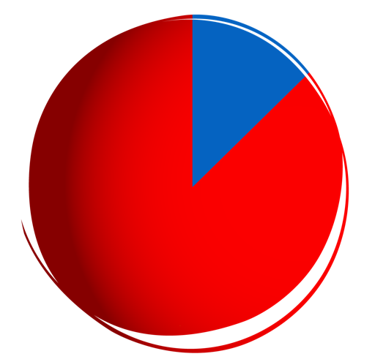
24 Aylık Oral Şelatörlerin Kombinasyonu Sonucunda Endokrin Fonksiyonlarda Düzelme¹
%6-35
Hipotiroidizm²
Başlangıç
Kombine Tedavi Sonrası
Artmış FT4 seviyesi
Azalmış tiroksin dozu
Yeni hipotiroidizm vakası yok
Hipotiroidizm
(2 /15 hasta)
*DFP + DFX
Oral şelatör kombinasyon tedavisi
Normal
24 ay
¹Farmaki, et al., Blood Cells Mol. Diseases (2011), doi:10.1016/j.bcmd.2011.03.007
²Farmaki et al, 2010, British Journal of Haematology, 148: 466-475. https://doi.org/10.1111/j.1365-2141.2009.07970.x

Slide 33
24 Aylık Oral Şelatörlerin Kombinasyonu Sonucunda Glukoz Konsantrasyonlarında Düşüş
Glukoz Metabolizma Anormallikleri¹
Kan Şekeri Regüle Olmayan Hastalarda Pozitif Yönde Değişimler²
500
Glukoz metabolizması durumu | DFO monoterapisi | Kombine tedaviden sonra
İnsülinle tedavi edilen diyabet | 6 (%12) | 6
İnsüline bağımlı olmayan diyabet | 14 (%28) | 5 (%10)
Bozulmuş glukoz toleransı | 16 (%32) | 6 (%12)
Normal | 11 (%22) | 33 (%66)
400
p=0.007
300
Glukoz Konsantrasyonu
200
100
10 yaşından sonra oral glukoz tolerans testi (OGTT) yapılması önerilir.³
Başlangıç
Tedaviden Sonra
¹Farmaki et al, 2010, British Journal of Haematology, 148: 466-475. https://doi.org/10.1111/j.1365-2141.2009.07970.x
² Farmaki, et al., Blood Cells Mol. Diseases (2011), doi:10.1016/j.bcmd.2011.03.007
³Talasemi Tanı ve İzlem Rehberi, TC Sağlık Bakanlığı Sağlık Hizmetleri Genel Müdürlüğü, 2022

Slide 34
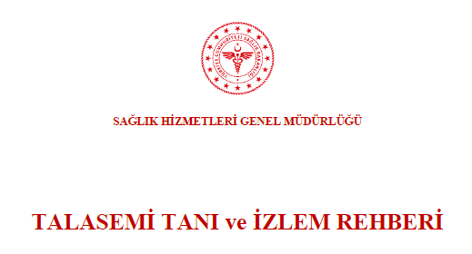
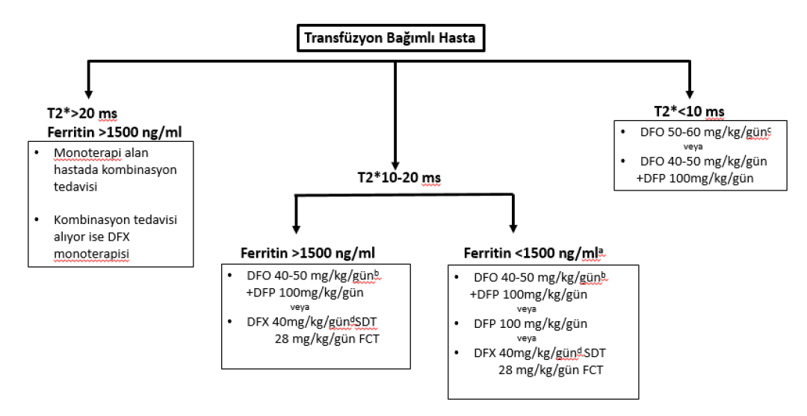
Talasemi Tanı ve İzlem Rehberi, TC Sağlık Bakanlığı Sağlık Hizmetleri Genel Müdürlüğü, 2022

Slide 35
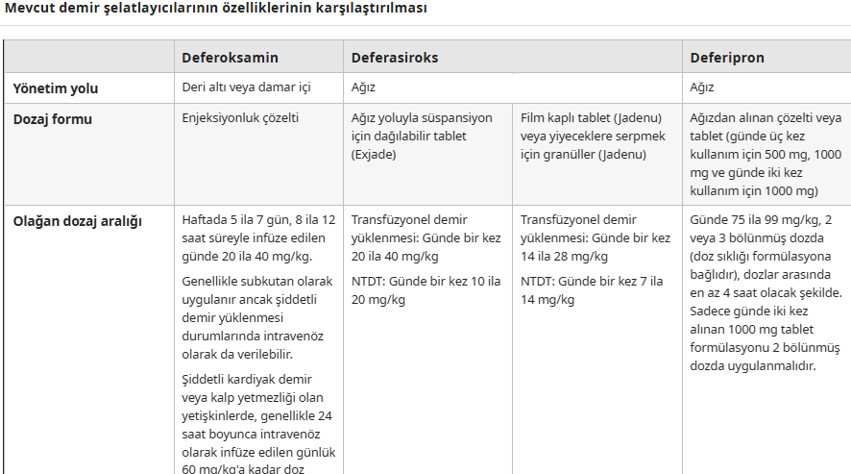

Slide 36
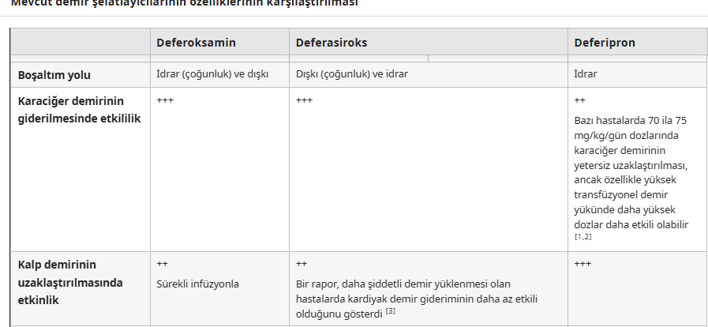
Mevcut demir şelatlayıcılarının özelliklerinin karşılaştırılması

Slide 37
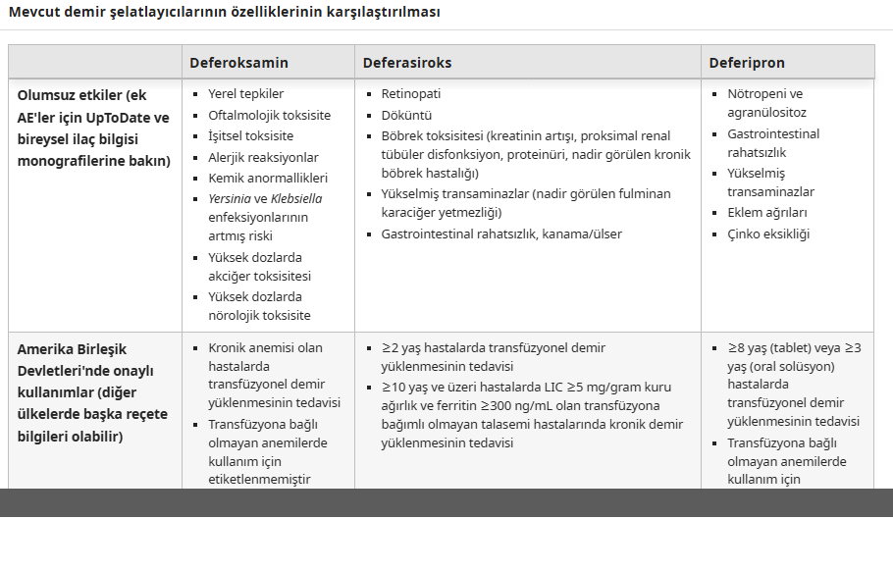
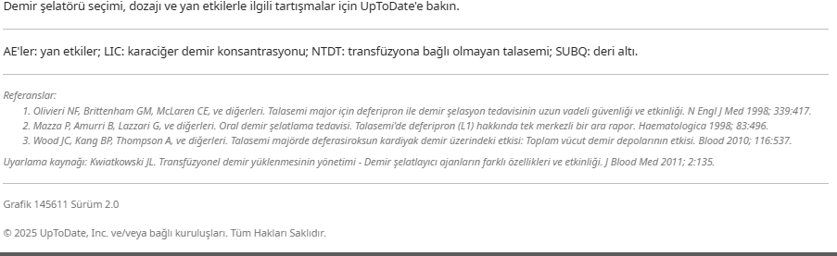

Slide 38
Tüm Şelatörler İzlem Gerektirir
Deferipron
Deferoksamin
Deferasiroks
Nötropeni yan etkisi nedeniyle ilk 6 ay haftada bir, daha sonra transfüzyon zamanlarında 2-4 hafta arayla nötrofil sayısı izlenmelidir.
Artropati olup olmadığı ve karaciğer fonksiyonları izlenmelidir.
İşitme azlığı yapabileceği için odyometri ile işitme takip edilmelidir.
Özellikle yüksek doz kullanımlarında oftalmolojik izlem yapılmalıdır.
Büyüme geriliği yapabilir.
Yersinia ve Klebsiella gibi mikroorganizmalar tarafından kullanılabilir. Bu nedenle enfeksiyon dönemlerinde ilaç kesilmelidir.
İlaç başlandığında ilk ay haftada bir, daha sonra ayda bir kreatinin düzeyi ölçülmelidir.
Kreatinin düzeyinde başlangıç düzeyine göre %30 artış olması tehlike işareti olarak kabul edilir.
Proteinüri izlemi yapılmalıdır.
Yaşlı hastalarda ölümcül olmayan gastrointestinal kanamaya yol açabilir. Bu etki özellikle antienflamatuvar ilaç, kortikosteroid, oral bifosfonat ve antikoagülan ilaçlarla beraber kullanımında daha sıktır.
Hipersensitivite reaksiyonu gelişebilir.
Karaciğer fonksiyonlarını da bozabileceği için karaciğer fonksiyon testleri düzenli izlenmelidir.
Talasemi Tanı ve İzlem Rehberi, TC Sağlık Bakanlığı Sağlık Hizmetleri Genel Müdürlüğü, 2022

Slide 39
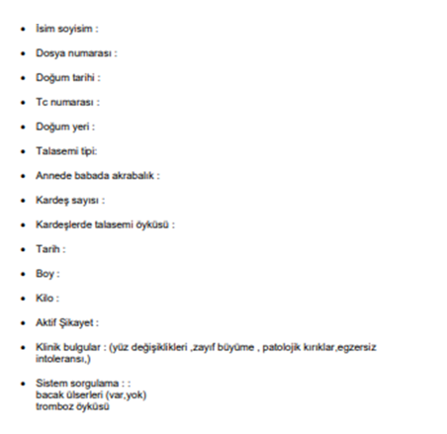
talasemi hastalarında takip çizelgesi örneği- sayfa 1

Slide 40
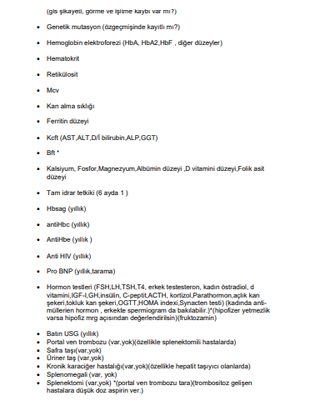
talasemi hastalarında takip çizelgesi örneği- sayfa 2

Slide 41
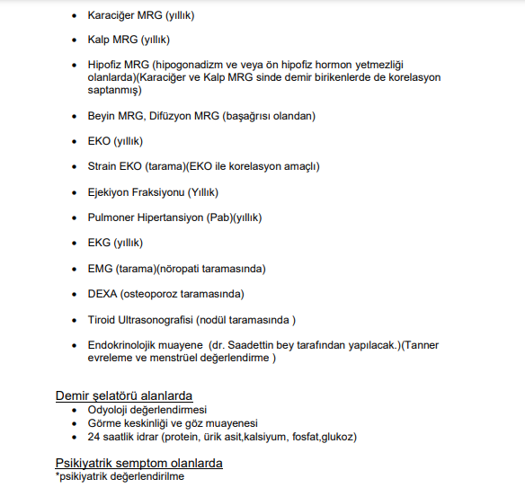
talasemi hastalarında takip çizelgesi örneği – sayfa 3

Slide 42
ÖZET
TDT’de birincil ölüm nedeni kardiak nedenlerdir.
TDT’de yılda bir kardiak T2 MR ile takip önerilir.
Yılda bir kardiyoloji ve endokrinoloji muayenesi önerilebilir.
TDT’de demir şelatörleri kullanıldıkça yaşam süresi uzamaktadır.
Monoterapi yetersiz kaldığında, demir şelatörleri kombinasyon olarak da güvenle kullanılabilir.
Demir şelatörleri arasında DFP/DFO kombinasyonu ve DFP monoterapisi kardiak korumada bir adım önde.
DFP ile kan sayımı ; DFO ile işitme/görme testleri ve enfeksiyon takibi; DFX ile kcft/bft/tit takip edilmelidir.

Slide 43
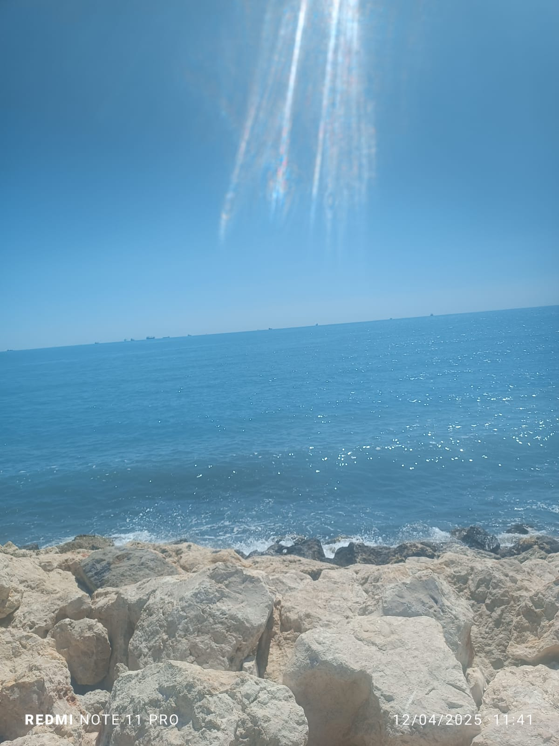
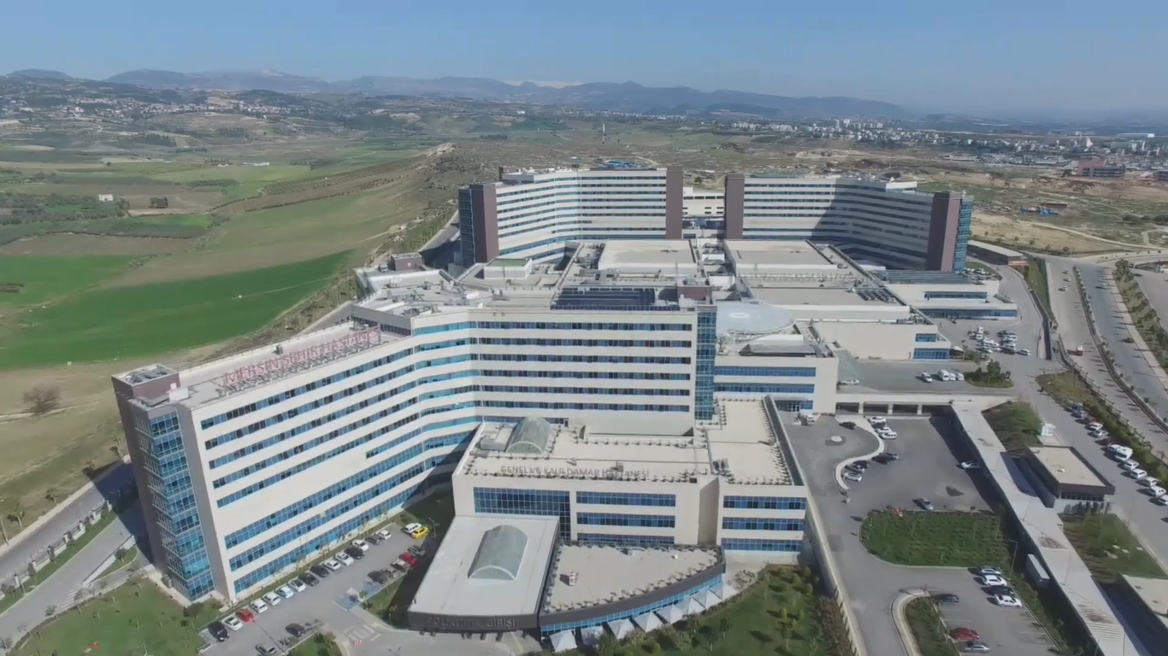
Dinlediğiniz için teşekkürler…

